Slide 1
«Необъяснимый поцелуй Иуды»
«Иуда Искариот» Леонида Андреева
Урок литературы в 11 классе

Slide 2
Во все века
Всегда, везде и всюду
Он повторяется
Жестокий сон, -
Необъяснимый поцелуй Иуды
И тех проклятых сребреников звон.
Сие понять -
Напрасная задача.
Гадает человечество опять:
(Когда не мог он
поступить иначе!)
Но для чего же
В губы целовать?..

Slide 3
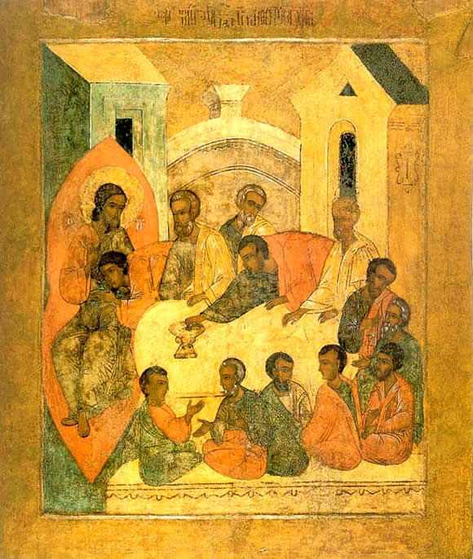
«Тайная вечеря» Икона 16 века

Slide 4
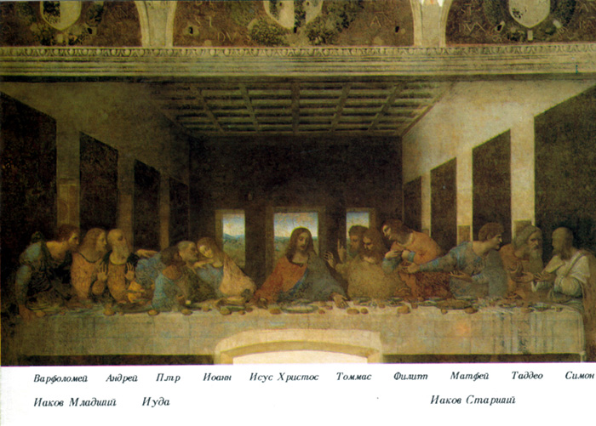
Л. да Винчи «Тайная вечеря»

Slide 5
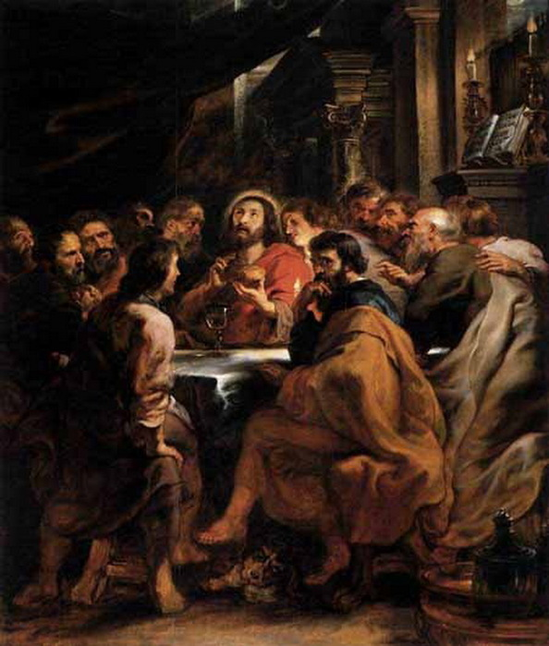
Рубенс П.-П. «Тайная вечеря»
Какой момент новозаветной истории изображён на полотне?
Что делает Христос, что он, по-вашему, говорит? Найдите цитату в Святом писании
Какие чувства вы видите на лицах апостолов?
Как вы думаете, где Иуда?

Slide 6
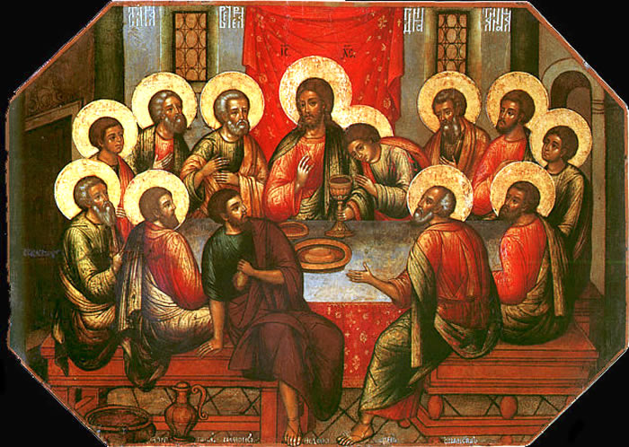
Симон Ушаков.«Тайная вечеря».
Икона XVII века.

Slide 7
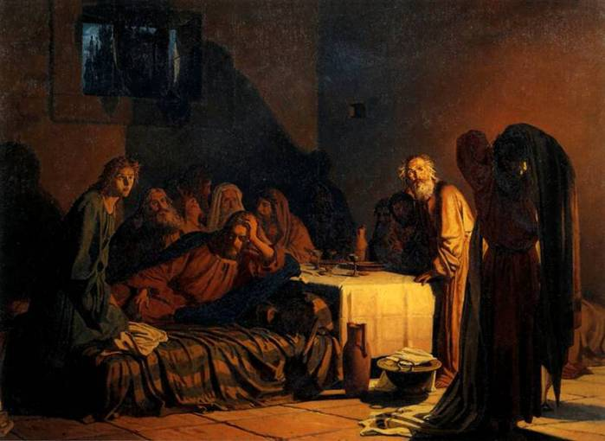
Н. Ге «Тайная вечеря» (1863 г.)

Slide 8
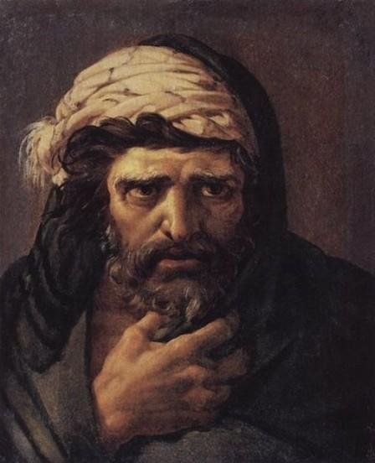
Голова Иуды. Эскиз к картине Ге «Тайная вечеря»
Каким мы видим Иуду на этом эскизе художника? Какие чувства в его взгляде?
Как изменился замысел Н. Ге?

Slide 9
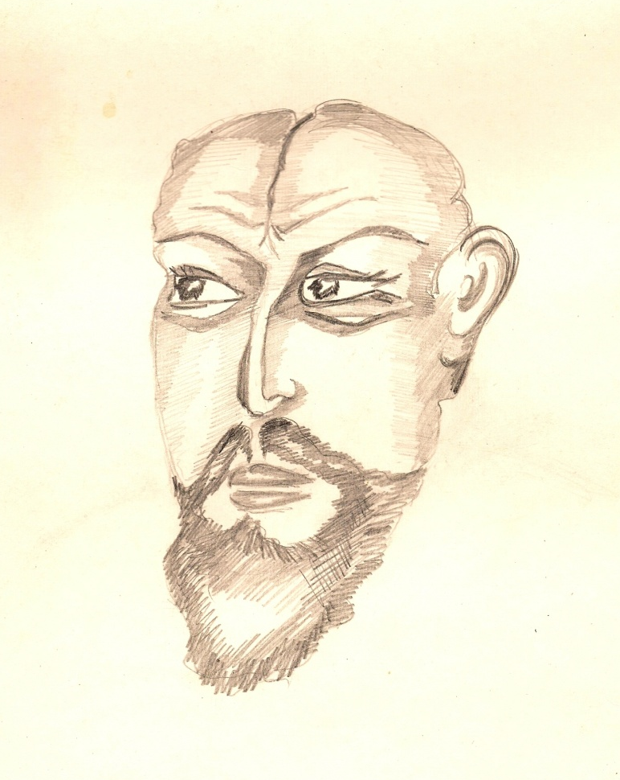
Иуда Искариот

Slide 10
Иуда
+ | -

Slide 11
События | Евангелие | «Иуда Искариот» Л.Андреева
Появление Иуды
Измена Иуды
Указание на предателя
Предательство Иуды
Самоубийство Иуды

Slide 12
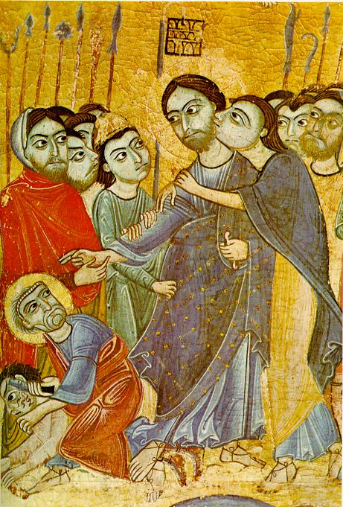
«Поцелуй Иуды»
(неизвестный мастер, XII век)
Лицо Иуды на иконе не отмечено какими-либо неприятными чертами. Иконописец не считает себя вправе судить. Да и само предательство потому и является самым низким обманом, что прячется под маской преданности. Лицо Иуды — "как у всех"...

Slide 13
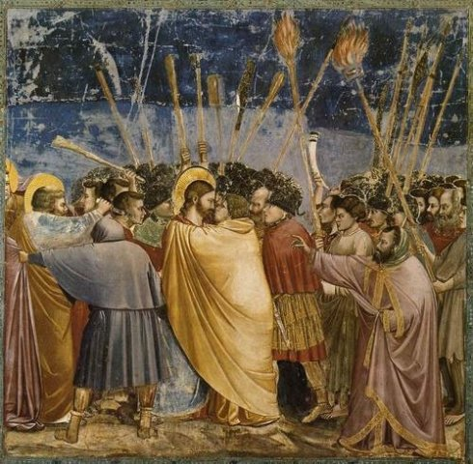
Джотто. «Поцелуй Иуды»

Slide 14
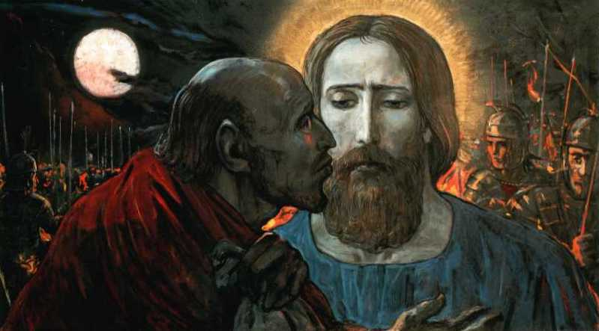
И. Глазунов «Поцелуй Иуды»

Slide 15
Почему Иуда предал Христа?
( по Л.Андрееву)
корыстолюбие
« - А сколько ты хочешь
за своего Иисуса?
- А сколько вы дадите?»
любовь
« Искал я тебя всю мою
жизнь,
искал и нашел!»
ревность
«Почему он не любит меня?
Почему он любит тех?»
провокация
«Они догадались? Они
поняли, что это самый
лучший человек?...
Сейчас они поймут!»

Slide 16
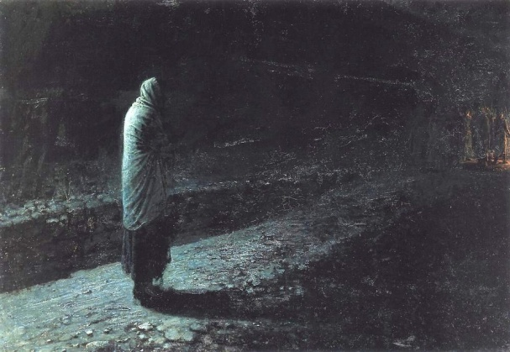
Совесть (Иуда) 1891 / Н.Н. Ге
Жалкий, словно уменьшившийся, стоит он на дороге и смотрит, как стража уводит Того, Кого он предал. " Я сделал так. Христа повели и ведут с факелами; группа эта очень далеко и скоро исчезнет; за ней бегут Петр и Иоанн. В большом расстоянии идет тихо Иуда. Он не может бросить, должен идти, но вместе с тем ему нельзя идти, и вот эта нерешительность выражается вполне в этой одинокой фигуре, идущей по той же дороге. Он и дорога залиты лунным светом, а группа удаляющегося Христа вдали по дороге освещена факелами. Ученики же бегут, еще освещенные луной, вот картина. Сегодня окончательно устроил; и все, и я сам чувствую, что правдиво, просто и вероятно…" – писал Николай Ге своему знакомому в конце января 1891 года, работая над картиной в уединении на своем хуторе

Slide 17
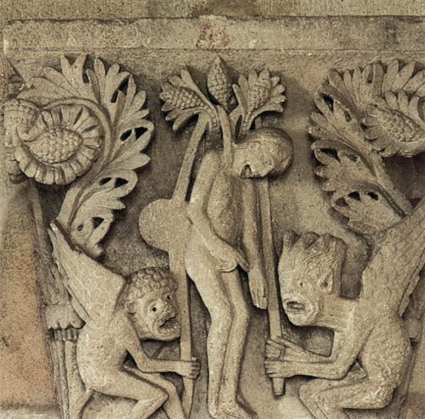
«Повесившийся Иуда» Рельеф

Slide 18
Почему Иуда предал Христа?

